Slide 1

RGB
2017 Smarteen App+ Challenge
Entertainment
O.Y.O Games

Slide 2
목차
팀 소개
게임 소개
서비스 기능 및 시연
차별화
마케팅
차 후 비전
Notes:
시각화, 간결함, 애니메이션

Slide 3



팀 소개
한세사이버보안고등학교 게임과 1학년 5인으로 구성
기획(2인)
시스템
스토리 및 마케팅
개발(1인)
개발 총괄
그래픽(2인)
원화
UI
알 수 없는 작성자 님의 이 사진에는 CC BY 라이선스가 적용됩니다.

Slide 4
게임 소개
RGB
빛의 삼원색과 반사 원리를 활용한
퍼즐 게임

Slide 5

서비스 기능 및 시연
Notes:
영상에 들어갈 내용
: 메인 화면부터 스테이지까지의 진행, 스테이지 해결 방식, 힌트의 작동, 초기화, 요소 삭제, 클리어

Slide 6
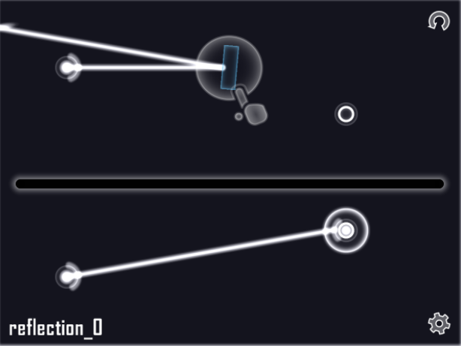

차별화
유사 게임과 차별된 디자인 컨셉
Glass
어둡고 딱딱한 색채를 주로 사용
RGB
밝고 부드러운 색채를 주로 사용
Notes:
타 퍼즐 게임이 어둡고 딱딱하거나 최대한 단순한 디자인, 또는 고풍스러운 디자인을 연출하려고 함과 다르게 밝고 따뜻한 색채를 주로 사용하여 플레이하면서 색채가 주는 느낌을 흠뻑 느낄 수 있도록 함

Slide 7
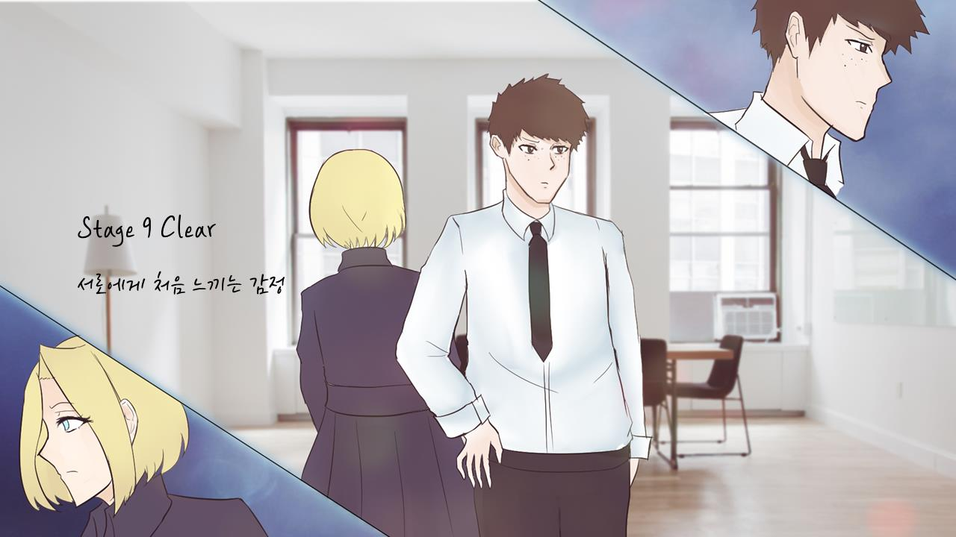

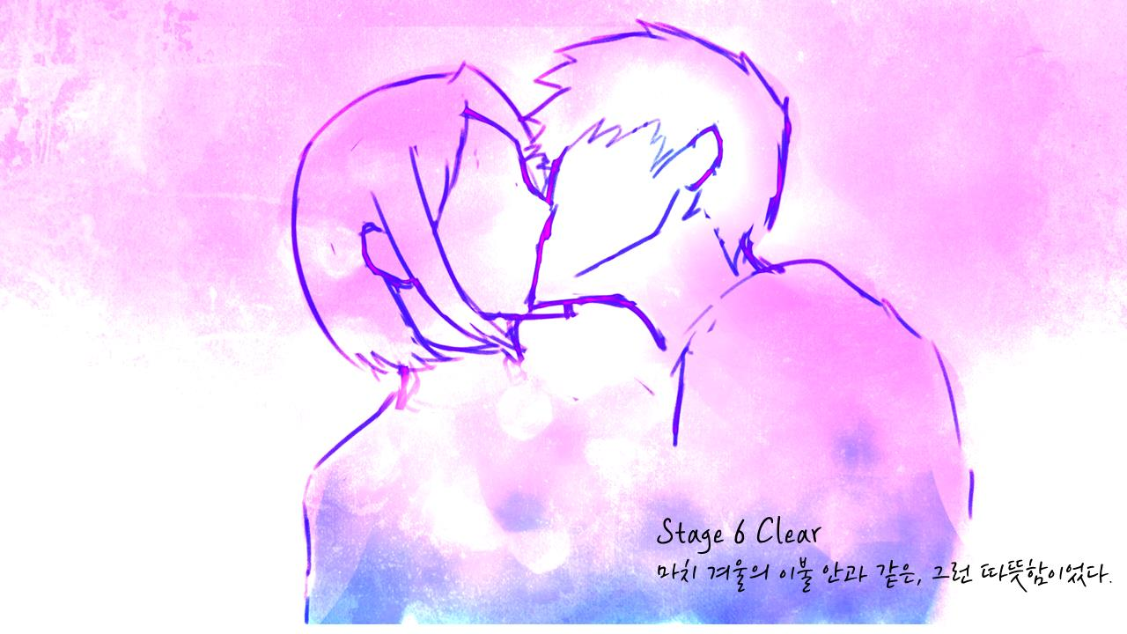
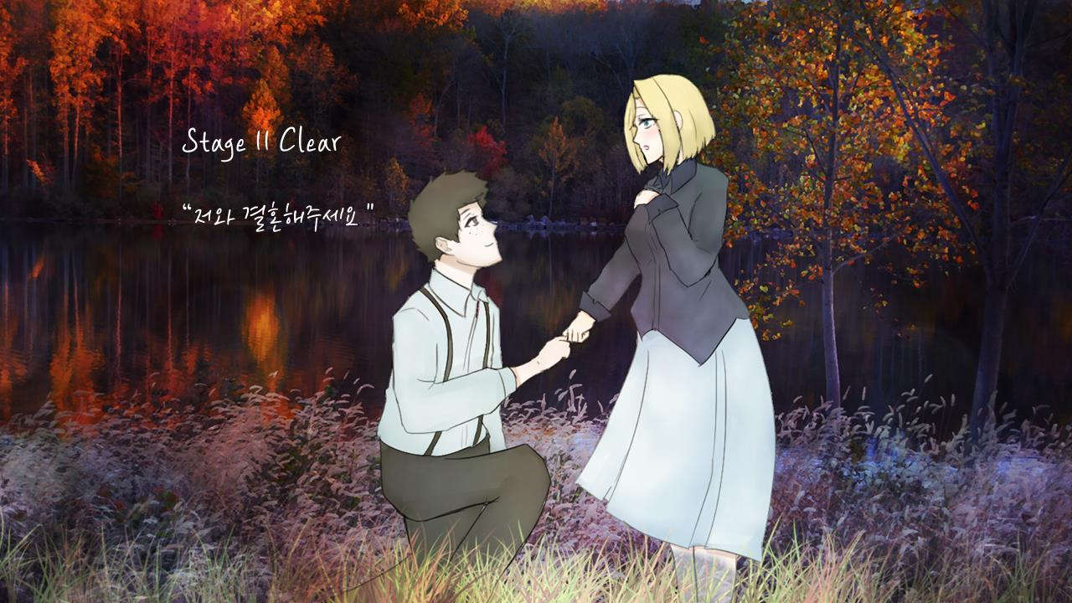
차별화
스토리가 있는 퍼즐 게임
Notes:
시각장애라는 소재와 빛이라는 대립되는 소재를 이용해 스토리 진행. 스테이지 내 등장하는 빛의 색을 스토리에 연계함

Slide 8
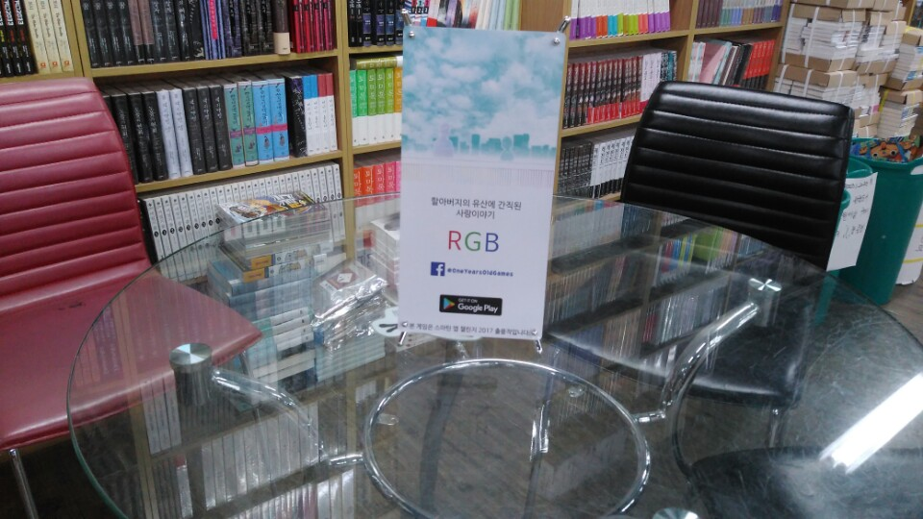
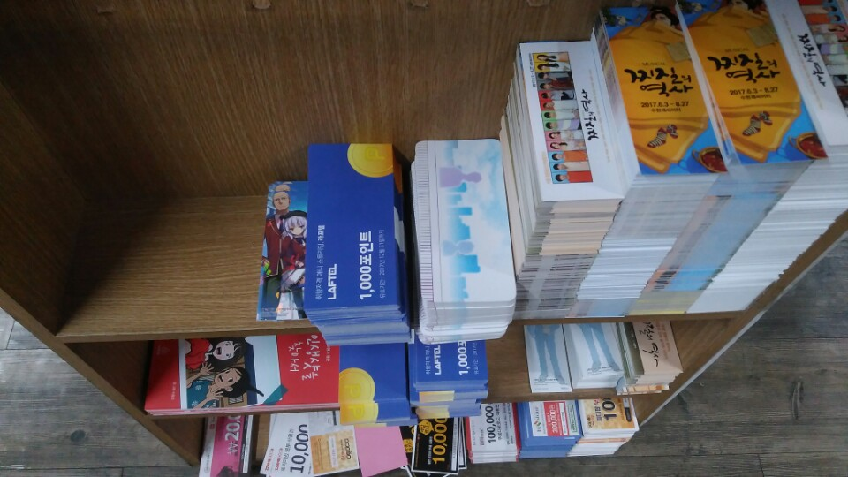
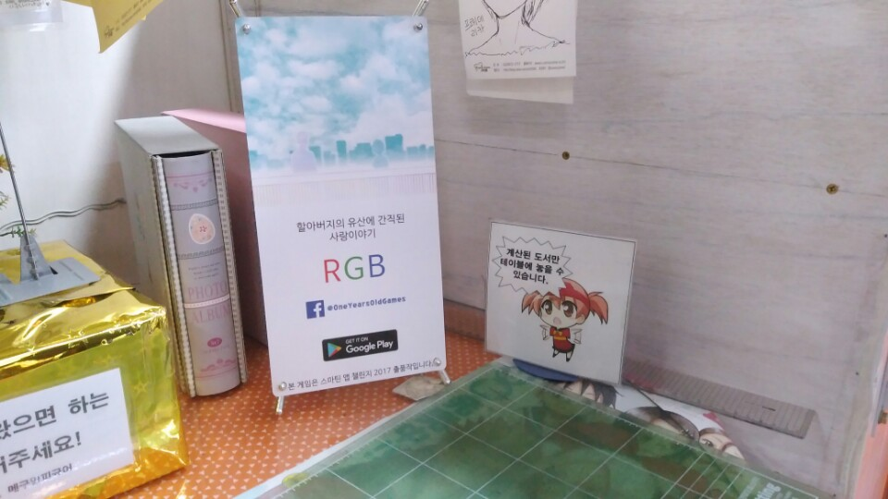
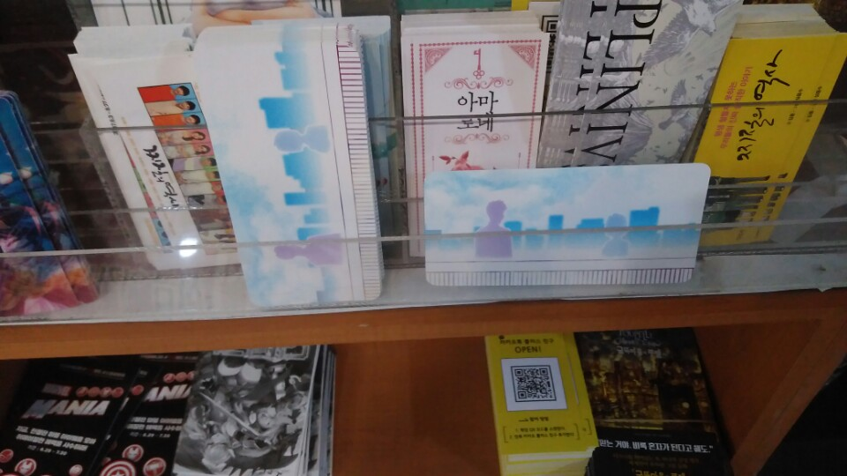
마케팅
캐릭터 상품 제작 및 배포
Notes:
국내 최대 만화 서점 홍대 북새통, 신림 코믹존에 배포

Slide 9


마케팅
Facebook RGB 페이지 운영 및 이벤트
타 STA+C 엔터테인먼트 부문
참가 팀 페이지 평균의 5.65배
113
11936
(2017년 9월 28일 기준)
Notes:
게시물의 이용자 도달 수가 15배 가까이 증가

Slide 10
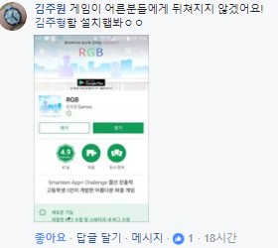
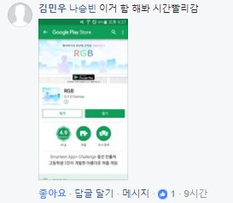
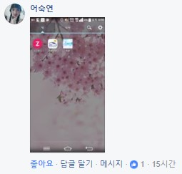
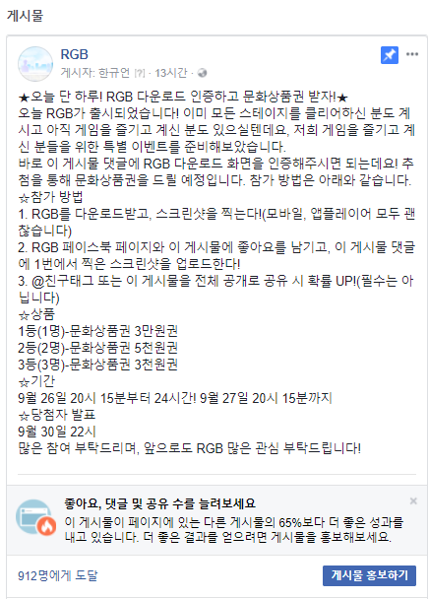
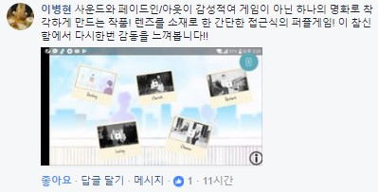
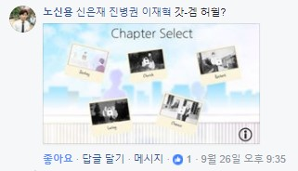
마케팅
Facebook RGB 페이지 운영 및 이벤트
Notes:
게시물의 이용자 도달 수가 15배 가까이 증가

Slide 11


Google play 실적
5/5
플레이 방법이 흥미로웠다
-정OO
5/5
흥미롭다
-이OO
310회
5/5
특유의 분위기가 좋았다
-노OO
5/5
기다리던 게임
-정OO
5/5
전반적인 플레이가 독특하다
-김OO
5/5
빨리 업데이트 됬으면
-나OO
4.8점
5/5
하면 할 수록 빠져든다
-황OO
5/5
꿀잼이다
-하OO
(2017년 9월 28일 기준)
Notes:
다운로드 수, 평점, 긍정적 평가 스크린샷 올리기
최종적인 다운로드 실적보다 시간 대비 다운로드 수 강조

Slide 12
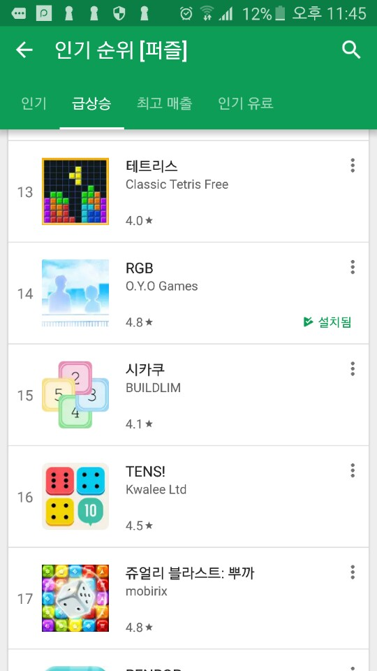
Google play 실적
구글 플레이 급상승 인기 게임
퍼즐 분야
14위 기록
Notes:
다운로드 수, 평점, 긍정적 평가 스크린샷 올리기
최종적인 다운로드 실적보다 시간 대비 다운로드 수 강조

Slide 13
차후 비전
고객 요구 및 피드백 적극 수용
스테이지 및 오브젝트 추가
난이도 세분화
Notes:
난이도 세분화 : 한 스테이지를 노말, 하드 난이도로 세분화해 더 많은 유저를 끌어모을 수 있도록 함
챕터 및 스테이지 추가 : 컨텐츠 확장

Slide 14
Thank you for listening!
Team O.Y.O Games

